Slide 1



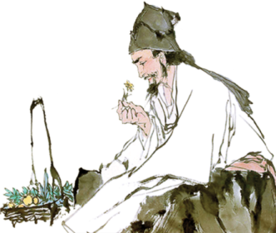


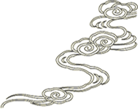

基层中医适宜技术
穴位贴敷操作及临床应用
蔡甸区中医医院 康复科 赵丹

Slide 2
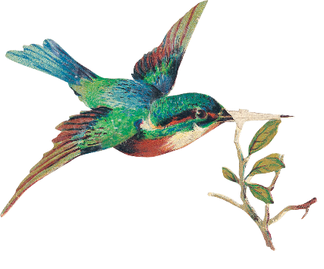
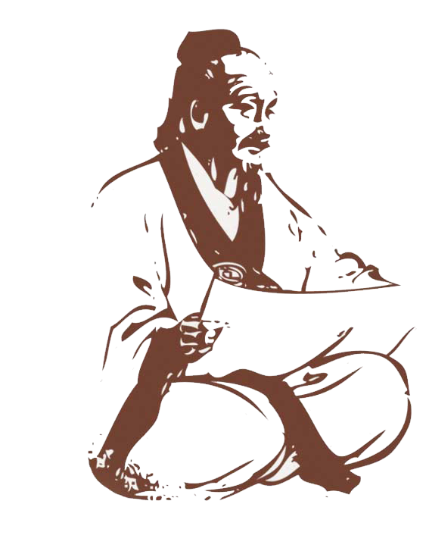
壹
穴位贴敷概述
贰
适应症与禁忌症
叁
临床应用
肆
操作及注意事项
伍
三伏贴

Slide 3

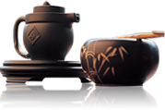
一、概述
穴位敷贴法又称箍围法、敷药法。是将新鲜的中药切碎、捣烂，或将中药研成细末，加适量赋形剂调成糊状，敷布于患处或经穴部位，以达到舒经活络、祛瘀生新、消肿止痛、清热解毒、拔毒排脓作用的一种外治法。

Slide 4
一、概述
历史溯源
早在原始社会里，人们用树叶、草茎之类涂敷伤口治疗与猛兽搏斗所致的外伤而逐渐发现有些植物外敷能减轻疼痛和止血，甚至可以加速伤口的愈合，这就是中药贴敷治病的起源。
在1973年湖南长沙马王堆3号汉墓出土的我国现存最早的医方专著《五十二病方》中记载用芥子泥贴敷于百会穴，使局部皮肤发红，来治疗毒蛇咬伤。当为穴位贴敷疗法的最早记载。

Slide 5
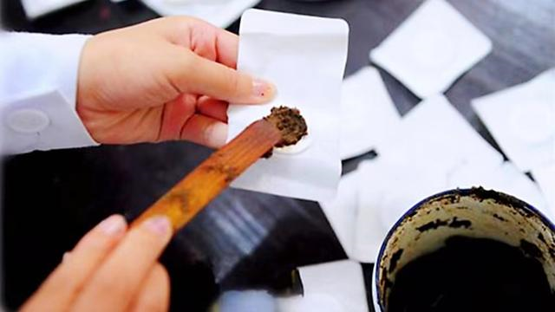
一、概述
  东汉时期的医圣张仲景在《伤寒杂病论》中记述了烙、熨、外敷、药浴等多种外治之法，而且列举的各种贴敷方，有证有方，方法齐备，如治劳损的五养膏、玉泉膏，至今仍有效地指导临床实践。
  华佗在《神医秘传》中记载治脱疽“用极大甘草，研成细末，麻油调敷极厚，逐日更换，十日而愈。

Slide 6
一、概述
  晋唐时期，穴位贴敷疗法已广泛地应用于临床。晋·葛洪的《肘后备急方》中记载“治疟疾寒多热少，或但寒不热，临发时，以醋和附子末涂背上”，并收录了大量的外用膏药，如续断青、丹参膏、雄黄膏、五毒神膏等，注明了具体的制用方法。

Slide 7
一、概述
  清代外治之宗---吴师机结合自己的临床经验，对外治法进行了系统的整理和理论探索，著成《理瀹骈文》。提出了“以膏统治百病”的论断。并依据中医基本理论，对内病外治的作用机理、制方遣药、具体运用等方面，作了较详细的论述，提出外治部位“当分十二经”，药物当置于“经络穴位………与针灸之取穴同一理”之论点。

Slide 8
一、概述
  理论依据：
1.理同内治
病从外入、由表达里，即有外治以应之，故先取其外。病由内生，形诸于外，由里达表，亦可以外治，非外治者不能治内。内服汤药与穴位敷贴同样的通过经络“内联脏腑、外络肢节”和“运行气血、协调阴阳”的作用，到达五脏六腑、五官九窍和四肢百骸，发挥其治疗作用。
《理瀹骈文》：“凡病多从外入，故医有外治法，经文内取外取并列，未尝教人专用内治也。”“外治之理，即内治之理。”

Slide 9

一、概述
2.药同内治
无论内服汤药和穴位敷贴，所选用的药物均有各自独特的四气五味、作用归经和升降沉浮等属性，通过君、臣、佐、使的相互配伍组合以祛除病邪。
《理瀹骈文》：“膏中用药味，必的通经走络，开窍透骨，拔病外出之品为引。”

Slide 10
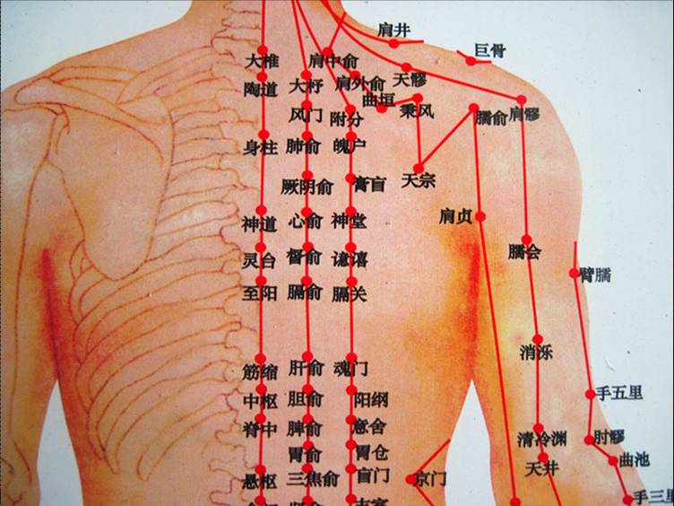
一、概述
3.经络学说
十二皮部与人体经络、脏腑联系密切，无论病从外入，或由内生，都离不开经络之十二皮部。穴位是脏腑精气输注于体表的特定部位，又是脏腑疾病反应与体表的特定部位。经络学说是穴位贴敷疗法的理论核心。
《素问·皮部论》：“凡十二经络脉者，皮之部也。是故百病之始生也，必先舍于皮毛。”

Slide 11
一、概述
消瘀散结
穴位贴敷通过药物对局部的强烈刺激，达到活血化瘀、消肿散结之效。
温经通络
穴位敷贴产生的灼热具有温经散寒、祛风除湿、通痹止痛之效。
防病保健
激发人体正气，增强机体抗病能力
功 效

Slide 12
二、适应症与禁忌症
适应症：（适用于内、外、妇、儿各科疾病）
呼吸疾病：支气管哮喘、过敏性鼻炎、慢性支气管炎、老年性肺气肿、慢性阻塞性肺病、虚人感冒等。
胃肠疾病：慢性胃炎、胃溃疡、胃下垂、胃肠功能紊乱、慢性胃肠炎、溃疡性结肠炎等。
骨科疾病：各类关节炎、颈腰椎病、软组织劳损等。
皮肤病：牛皮癣、神经性皮炎、湿疹等。
妇科疾病：月经不调、痛经等。
儿科疾病：遗尿、厌食、慢性腹泻、营养不良等。

Slide 13
二、适应症与禁忌症
禁忌症
1.贴敷局部皮肤有创伤、溃疡、感染或有较严重的皮肤病者，应禁止贴敷。
2.颜面五官部位、关节、心脏及大血管附近慎用，不宜用刺激性太强的药物发泡，避免遗留瘢痕，影响容貌或活动功能。
3.孕妇腹部、腰骶部及某些促进子宫收缩的穴位，如合谷、三阴交等，有些药物如麝香等孕妇禁用，以免引进流产。
4.糖尿病、血液病、发热、严重心肝肾功能障碍者慎用。艾滋病、结核病或其它传染病者慎用。

Slide 14
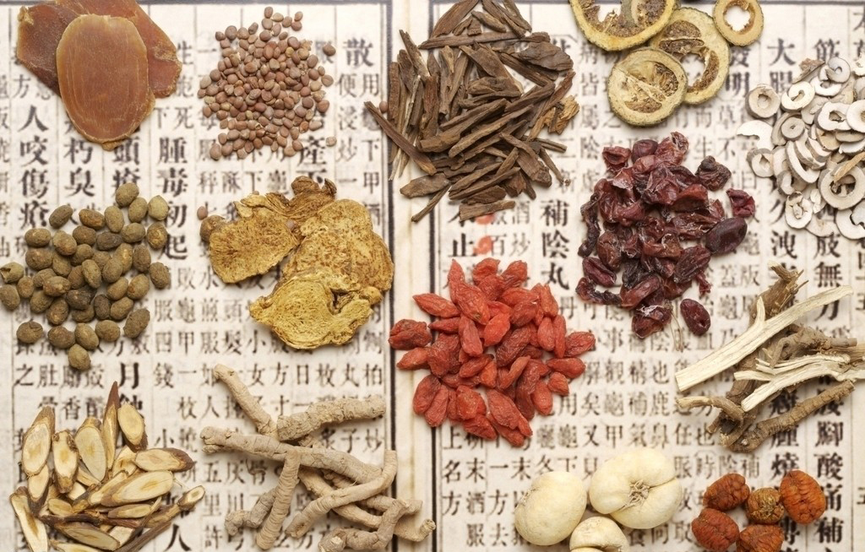
三、临床应用-药物选择
凡是临床上有效的汤剂、方剂，一般都可以熬膏或者研末作为穴位贴敷用药防治相应疾病。也就是所谓“外治之理，即内治之理，外治之药，亦即内治之药，所异者法耳。”穴位敷贴临床常用药物大致可分三类：
1.通经走窜、开窍活络类药物：如冰片、麝香、丁香、薄荷、樟脑、皂角、乳香、没药、花椒、肉桂、细辛、白芷、穿山甲、姜、葱、蒜、韭等。此类药物具有芳香通络作用，能够率领群药开结行滞，直达病所，拔病外出。但此类药物易耗伤人体气血，不宜过量使用。

Slide 15
三、临床应用-药物选择
2.刺激发泡类药物：如白芥子、斑蝥、蒜泥、生姜、甘遂、威灵仙、旱莲草等。此类药物对皮肤具有一定的刺激作用，可使局部皮肤充血、起泡，能够较好地发挥刺激腧穴作用，以达到调节经络脏腑功能的效果。
3.气味俱厚类药物：如生半夏、附子、川乌、草乌、巴豆、生南星、苍术、牵牛、番木鳖、斑蝥、大戟等。此类药物气味俱厚，药力峻猛，有时甚至选用力猛有毒的药物。这类药物在临床应用时，应注意掌握用量及贴敷时间，不宜用量过大，贴敷时间也不宜过长。

Slide 16
三、临床应用-常用赋型剂
赋形剂能够帮助药物的附着，促进药物的渗透吸收，因此，赋形剂选用适当与否，直接关系到保健治疗的效果。现代穴位贴敷中主要常用赋型剂：
1.水：可将药粉调为散剂、糊剂、饼剂等，既能使贴敷的药物保持一定的湿度，又有利于药物附着和渗透。
2.盐水：性味咸寒，能软坚散结、清热、凉血、解毒、防腐，并能矫味。
3.酒：性大热、味甘、辛。能活血通络，祛风散寒，行药势，矫味矫臭。可起到行气、通络、消肿、止痛等作用，促使药物更好地渗透吸收以发挥作用。

Slide 17
三、临床应用-常用赋型剂
4.醋：性味酸苦、温。具有引药入肝、理气、止血、行水、消肿、解毒、散淤止痛、矫味矫臭作用。应用醋调和贴敷药，可起解毒、化瘀、敛疮等作用。
5.生姜汁：性味辛、温。升腾发散而走表，能发表，散寒，温中，止呕，开痰，解毒。
6.蒜汁：性温味辛。行滞气，暖脾胃，消症积，解毒杀虫。
7.蜂蜜：性凉味甘，具有促进药物吸收的作用，有“天然吸收剂”之称，不易蒸发，能使药物保持一定湿度，对皮肤无刺激性，具有缓急止痛，解毒化瘀，收敛生肌功效。

Slide 18
三、临床应用-常用赋型剂
8.鸡蛋清：能清热解毒，含蛋白质和凝胶，能增强药物的粘附性，可使药物释放加快，但容易干缩和变质。
9.凡士林：医用凡士林，呈半透明状，主要用于医药上配制各种软膏、眼膏的基质，还可用于皮肤保护油膏。凡士林粘稠度适宜，穿透性较好，能促进药物的渗透，可与药粉调和为软膏外敷。
10.麻油或植物油：麻油调和贴敷药，能增强药物的粘附性，可润肤生肌。
11.透皮剂：透皮剂是近年来新兴的一种制剂，可增加皮肤通透性，促进药物透皮吸收，增强贴敷药物的作用。

Slide 19
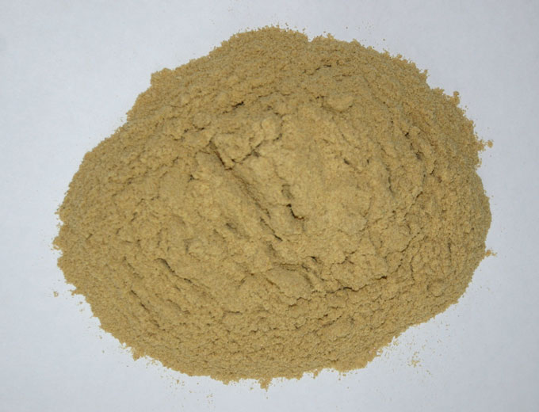
三、临床应用-常用剂型
目前临床常见的穴位贴敷剂型有：散剂、糊剂、饼剂、丸剂、锭剂、软膏剂、硬膏剂、橡胶膏剂、涂膜剂、贴膏剂、药袋、磁片等。
1.散剂：是将药物研为极细粉末，过目筛，混合均匀后，用水调和成团，根据具体需要，涂在不同大小的胶布面上，直接贴敷于穴位上。此方法制作简便，可根据病情变化随时增减药味和药量，储存方便，临床应用较广泛。也可将药末直接撒布在普通膏药中间贴于穴位上。

Slide 20
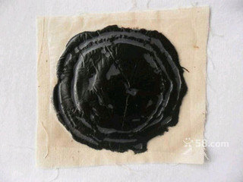
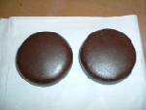
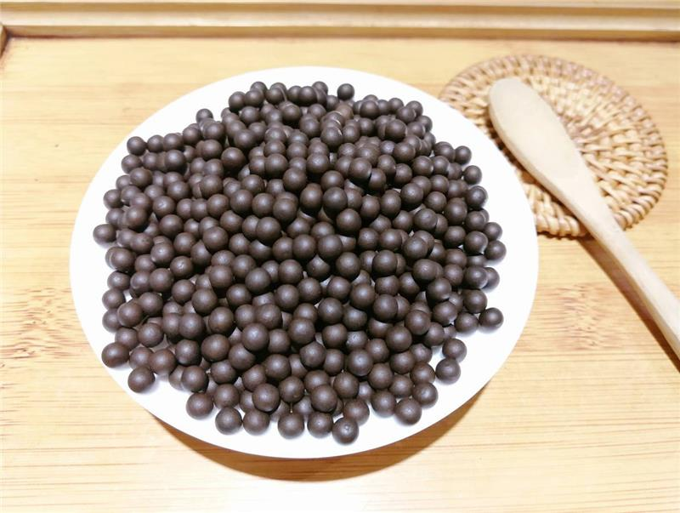
六、临床应用-常用剂型
2.糊剂：将粉碎过筛的药末，加入酒、醋、姜汁、鸡蛋清、水等赋形剂调为糊状，敷贴于穴位上，外用纱布、胶布固定。糊剂可使药物缓慢释放，延长药物作用的时间，缓和药物毒性。
3.饼剂：将药物粉碎研细过筛后，加入适量面粉等粘合剂搅拌均匀，压制成小饼状，可入笼蒸熟，并贴敷于穴位上。有些药物本身具有黏稠性，也可直接捣成饼状贴敷。
4.丸剂：将药物粉碎过细筛后，拌和适当的粘糊剂制成，便于应用。

Slide 21
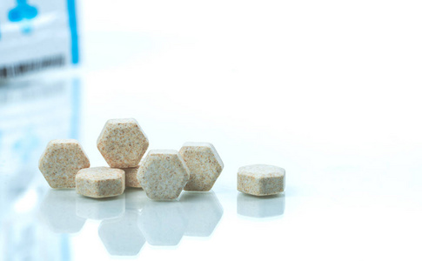
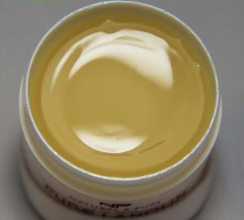
三、临床应用-常用剂型
5.锭剂：将药物研碎过筛后，加水或面糊等赋形剂适量，制成锭形，晾干，临床使用时加水或醋磨糊，涂敷于穴位上。可减少配制过程的麻烦，方便储存，适应于慢性疾病的保健。
6.软膏剂：将药物粉碎过细筛或经提取浓缩后的浸膏,加入适宜的基质调匀并熬成膏状，使用时摊贴于穴位上。本剂型的渗透性较强，药物释放得慢，具有粘着性和扩展性。

Slide 22
三、临床应用-常用剂型
7.硬膏剂：将药物放入麻油或豆油内浸泡1～2日，将油放锅内加热，炸枯后过滤,药油再熬至滴水成珠时,加入铅丹或广丹,摊涂于厚纸、布等材料中央做成固体膏剂。使用时可直接贴用或加热后贴于穴位。本剂型作用持久，保存方便。
8.涂膜剂：是利用现代工艺以高分子聚合物为成膜材料,制成的含药涂膜剂,为一种新颖的骨架型经皮给药,使用时涂于皮肤特定穴位上。

Slide 23
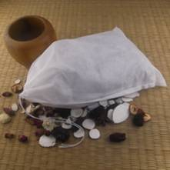
三、临床应用-常用剂型
9.贴膏剂：采用高分子材料作基质而制成，具有药物容量高、剂量准确,透皮性、贴敷性、保湿性好,贴着舒适,不污染衣物等特点,是具有发展前景的外用中药新剂型。
10.药袋：将应用药物粉碎过细筛后，放入布袋，混以水、醋、酒或其它赋型剂，放笼上蒸热后，乘热放于贴敷穴位上，冷后更换。

Slide 24
三、临床应用-穴位选择
穴位贴敷技术的穴位选择与针灸技术基本一致，也是以脏腑经络学说为基础，根据不同的保健需求和病证、穴位的特性，合理选取相关穴位，组成处方进行应用。实际操作时，可单选，亦可合选，需要灵活掌握，力求少而精。
1.局部取穴：可以根据疾病特点，采用疾病部位（阿是穴、体表阳性反应点），或者临近的穴位，如膝关节骨性关节炎选取膝眼、背痛患者肩胛骨内侧缘出现的索状物、结节阳性点等。

Slide 25
三、临床应用-穴位选择
2.循经远取：根据中医经络循行线路选取远离病变部位的穴位，亦可按照脏腑辨证选取背俞穴和募穴，如牙痛选取合谷穴，腰痛选取委中穴，支气管哮喘选取肺俞、脾俞、肾俞，胃肠疾患选取胃俞、脾俞等。
3.经验选穴：多根据临床医生经验选取穴位，如吴茱萸贴敷涌泉穴调理小儿流涎；威灵仙贴敷身柱穴调治百日咳等。

Slide 26
三、临床应用-常用敷贴方法
1.敷法：较为常用，将生药剂或糊剂，直接敷在穴位上，其范围可略大于穴区，上以塑料薄膜盖之，并以纱布、医用胶布固定。
2.贴法：此法亦较常用。多指用膏药胶布直接贴压于穴区，亦包括将丸剂用胶布粘贴于所选处。操作简便。贴法保持时间较长，可2～4天换贴一次。
3.填法：本法仅用于神阙穴，将药膏或药粉填于脐中，填药量据病症，年龄及药物而定，填药时间隔日或隔二日一次。

Slide 27
三、临床应用-常用敷贴方法
4.涂法：亦称擦法，将药汁、药膏、药糊等涂擦于穴区。也包括用毛笔或湿棉莶浸湿后略蘸药粉涂敷于穴区。此法用药量少，适于小儿或对皮肤有一定刺激性的药物敷涂。
5.滴法：将药汁根据病情需要温热或置凉后，一滴滴徐徐滴入穴区，以达到治疗目的。此法多用于神阙穴。
6.叩法：以特制的药捧，蘸药汁点叩穴区，可反复施行。具有敷贴药物和机械刺激的双重治疗作用。

Slide 28
三、临床应用-常用敷贴方法
7.离子透入法：即在敷贴药物的同时，上加电极板，通以直流电，使药物离子透入体内，加强敷贴的治疗作用。
8.熨敷法：有二法，一为用治疗药物切粗末炒热布包，乘热外敷穴位；二为在敷贴的同时，予以加热。此法将药物作用和温热作用结合在一起。
9.掺法：指将药物研细，取少量掺在膏药(一般指硬膏药或膏药胶布)上，再贴敷穴位的一种方法。由于膏药或膏药胶布，均系固定药方配制而成，通过掺加药物，有利于辨证施治，提高疗效。

Slide 29
四、操作及注意事项
1.贴敷期间禁食生冷、海鲜、辛辣刺激性食物。
贴敷药物后注意局部防水。
2.对胶布过敏者，可选用低过敏胶带或绷带固定药物。
3.小儿皮肤娇嫩，不宜用刺激性太强的药物，贴敷时间也
不宜太长。
4.对于残留在皮肤的药膏等，不宜用汽油或肥皂等有刺激
性物品擦洗

Slide 30
四、操作及注意事项
异常情况及处理
1.贴敷后局部皮肤可出现潮红、轻微红肿、小水泡、微痒、烧灼感、色素沉着等情况，均为药物的正常刺激作用，不需特殊处理，但应注意保持局部干燥，不要搓、抓局部，也不要使用洗浴用品及涂抹其他止痒药品，防止对局部皮肤的进一步刺激。
2.如贴敷处有烧灼或针刺样剧痛，难以忍受时，可提前揭去药物，及时终止贴敷。

Slide 31
四、操作及注意
3.皮肤过敏可外涂抗过敏药膏，若出现范围较大、程度较重的皮肤红斑、水泡、瘙痒现象，立即停药，对症处理。出现全身性皮肤过敏症状者，应及时到医院就诊处理。
4.皮肤出现小水泡，可表面涂以甲紫（龙胆紫）溶液，任其自然吸收。水泡较大者，可先用消毒针从水泡下端挑破，排尽泡液，或用一次性注射器抽出泡液，然后涂以龙胆紫溶液收敛，破溃水泡处也可涂以消炎软膏，外用消毒敷料包扎，以防感染。如果水泡体积巨大，或水泡中有脓性分泌物，或出现皮肤破溃、露出皮下组织、出血等现象，应到专业医院对症治疗。

Slide 32
冬病夏治（三伏贴）
技术操作规范

Slide 33
理论源流
“夫四时阴阳者，万物之根本也，所以圣人春夏养阳，秋冬养阴，以从其根。”
—《素问•四气调神大论》
“上医治未病之病，中医治将病之病，下医治已病之病。”
— 孙思邈

Slide 34
冬病：
冬天容易发作或者容易加重的一类疾病
（哮喘、慢性支气管炎等呼吸系统疾病、风湿关节炎等)
此类疾病发生的根本：1、寒伤阳气 2、病邪伏留
夏治：
①时间：夏至后三伏天期间
②方法：通过中医传统方法（饮服汤剂，穴位贴敷，针刺拔罐）
③治则：振奋阳气，驱除邪气
④目的：减少疾病在秋冬季的发作次数或减轻发作程度，乃至不再发病。

Slide 35
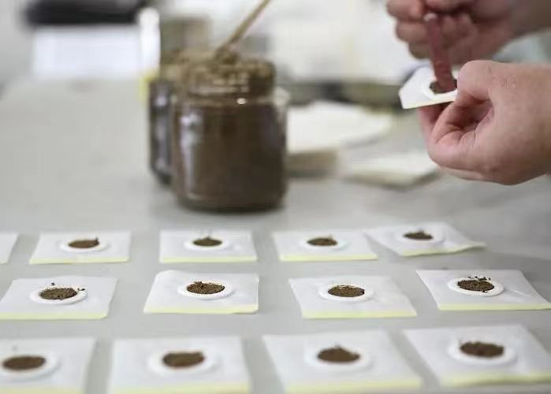
三伏贴是中医的一种贴敷疗法，运用冬病夏治的中医理论，利用每年农历夏季三伏对特定穴位进行贴敷，使药物持续性刺激穴位，疏通经络，调节脏腑功能，从而达到预防和治疗疾病的效果。

Slide 36
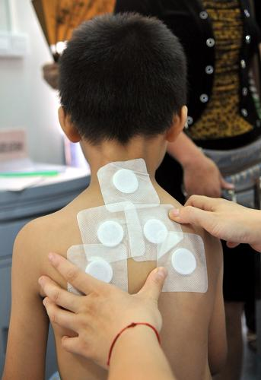
贴敷方法及步骤
①选择体位
根据所选穴位，采取适当体位，使药物能敷贴稳妥
②贴敷局部皮肤的准备
贴敷穴位要按照常规消毒。
贴药前，定准穴位后，通常用温水将局部洗净，或用75%乙醇棉球行局部消毒，然后敷药。
③贴敷药物的固定
为了保证药物疗效的发挥，对于所敷之药，无论是糊剂、膏剂、饼剂，均应将其很好地固定，以防止药物移动或脱落。固定方法一般可直接用胶布固定，也可先将纱布或油纸覆盖其上，再用胶布固定。

Slide 37
三伏贴注意事项
一般每伏前三天（任取一天）贴敷效果最佳。
贴敷时间多依据选用的药物、体质情况而定，以贴敷者能够耐受为度。一般每贴保留4-6h，不得超过6小时，若不能耐受可提前取下。
对于老年、小儿、体质偏虚者贴敷时间可以适当缩短。
贴敷期间出现皮肤过敏，难以耐受的瘙痒、疼痛感觉者应该立即终止贴敷。

Slide 38
三伏贴注意事项
贴敷期间禁食生冷、辛辣刺激食物。
贴敷药物后注意局部防水，避免剧烈运动出汗，导致胶布脱落，影响治疗效果。
对胶布过敏者，可选用低过敏胶带或用绷带固定贴敷药物。
小儿皮肤娇嫩，不宜用刺激性太强的药物，贴敷时间也不宜太长。
敷完药6小时以后才可洗澡，但一定要用温水。（皮肤破损者不宜洗浴）

Slide 39
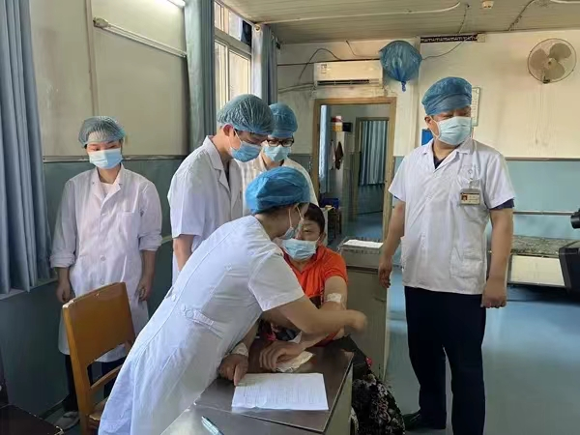
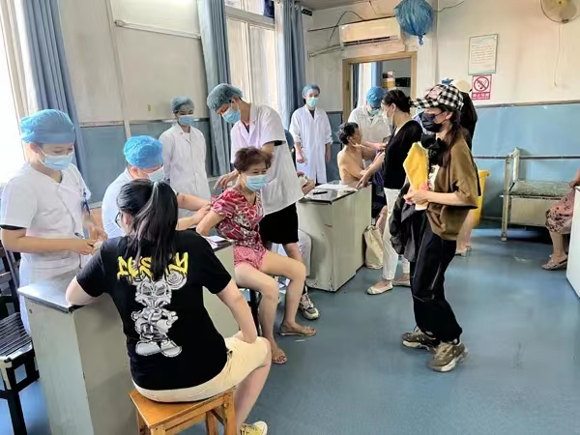
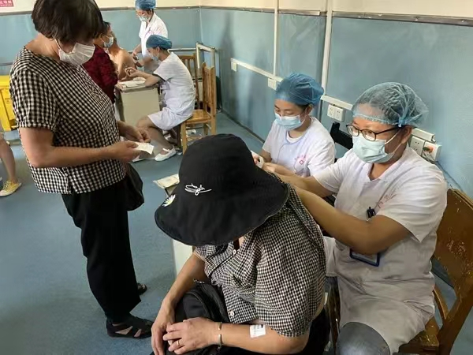
2023年三伏贴时间：
初伏灸：2023年7月11日
中伏灸：2023年7月21日
末伏灸：2023年8月10日

Slide 40
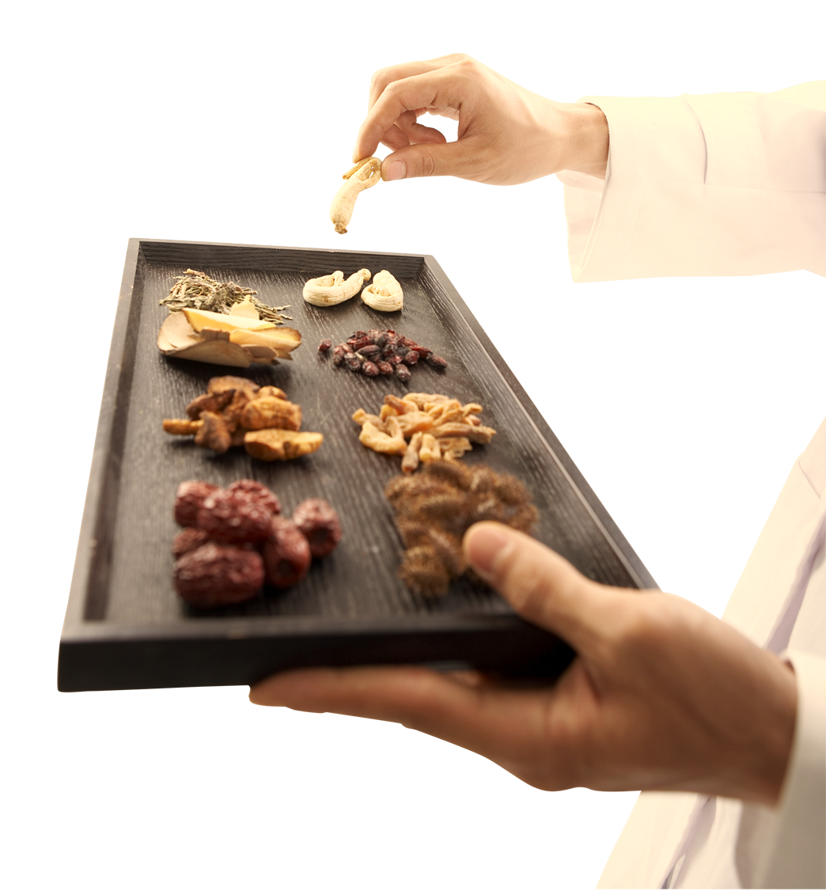

谢 谢

